Slide 1

Vispārējās un profesionālās
izglītības iestāžu direktoru
un pašvaldības izglītības
speciālistu izglītības
konference
Vienoti mēs-
vienotā skolā
Santa Šmīdlere, LR IZM Valsts sekretāre
Rīga, 2023. gada 23. augusts
Notes:
Labdien!
Es zinu, ka šodien jūs atbraucāt, lai satiktos, lai iedvesmotos no šīgada lektoru stāstiem, lai pārrunātu savas vajadzības darbnīcās, un lai uzmundrinātos jaunajam darba cēlienam. Lai kāda dažbrīd būtu ikdiena,
mēs- visa izglītības kopiena - taču vēlamies sasniegt to augsto mērķi: kvalitatīvāko izglītību- tādu, lai katrs bērns pats var uzbūvēt sev vislabāko nākotni. Ir patiešām daudz skolotāju, kuri ikdienā dara labāko, ko spēj. Ir pašvaldības, kuras uzņemas atbildību un pieņem sarežģītus lēmumus. Arī vecāku, ģimeņu, «mācīšanās ciema» atbalsts ir ārkārtīgi vērtīgs un mans mērķis šodien ir īsi izstāstīt par lielākajiem uzdevumiem šogad, lai varam viens otru atbalstīt: skolu komandās, pašvaldībās un arī ministrijā.

Slide 2



20 skolām- simts un vairāk!
Biķernieku pamatskolai - 100
Kusas pamatskolai - 100
Ventspils 1.pamatskolai - 100
Rīgas 1.pamatskolai-attīstības centram – 100
Krāslavas ģimnāzijai - 100
Liepājas Raiņa 6. vidusskolai - 100
Pļaviņu vidusskolai – 105
Rīgas Reinholda Šmēlinga vidusskolai - 110
Kandavas lauksaimniecības tehnikumam: 115
O. Kalpaka Rīgas Tautas daiļamatu pamatskolai - 120
Indriķa Zeberiņa Kuldīgas pamatskolai - 145
Seces pamatskolai - 145
Dzelzavas pamatskolai - 150
Aizputes pagasta pamatskolai - 155
Maltas vidusskolai - 160
Nautrēnu vidusskolai - 160
Zigfrīda A. Meirovica Kabiles pamatskolai - 165
Kalupes pamatskolai - 165
Vecsaules pamatskolai – 170
Dzērves pamatskolai - 190
Notes:
Sāksim ar atskatu un cildināsim skolas- jubilāres: tādas šogad ir vismaz 20:
ticu, ka katras šīs skolas vēsture, atbalstītāju, skolu un pašvaldību komandas palīdzēs arī ieraudzīt skolas labāko nākotni un labāko turpināšanos

Slide 3
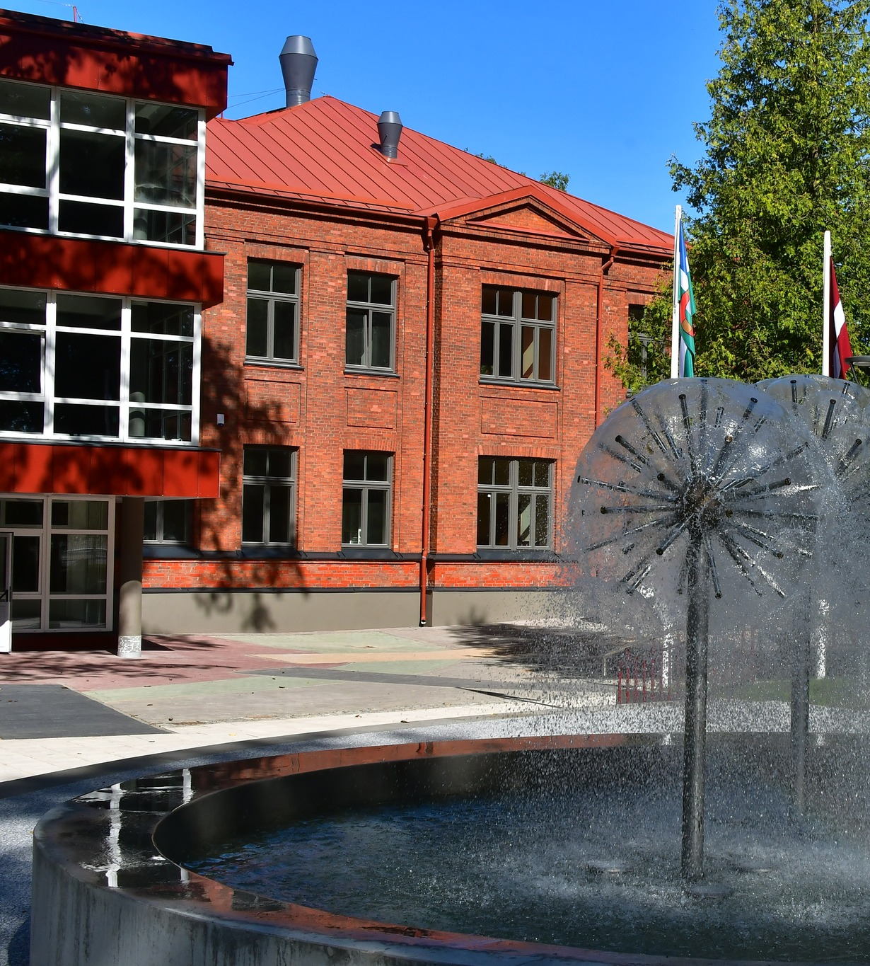

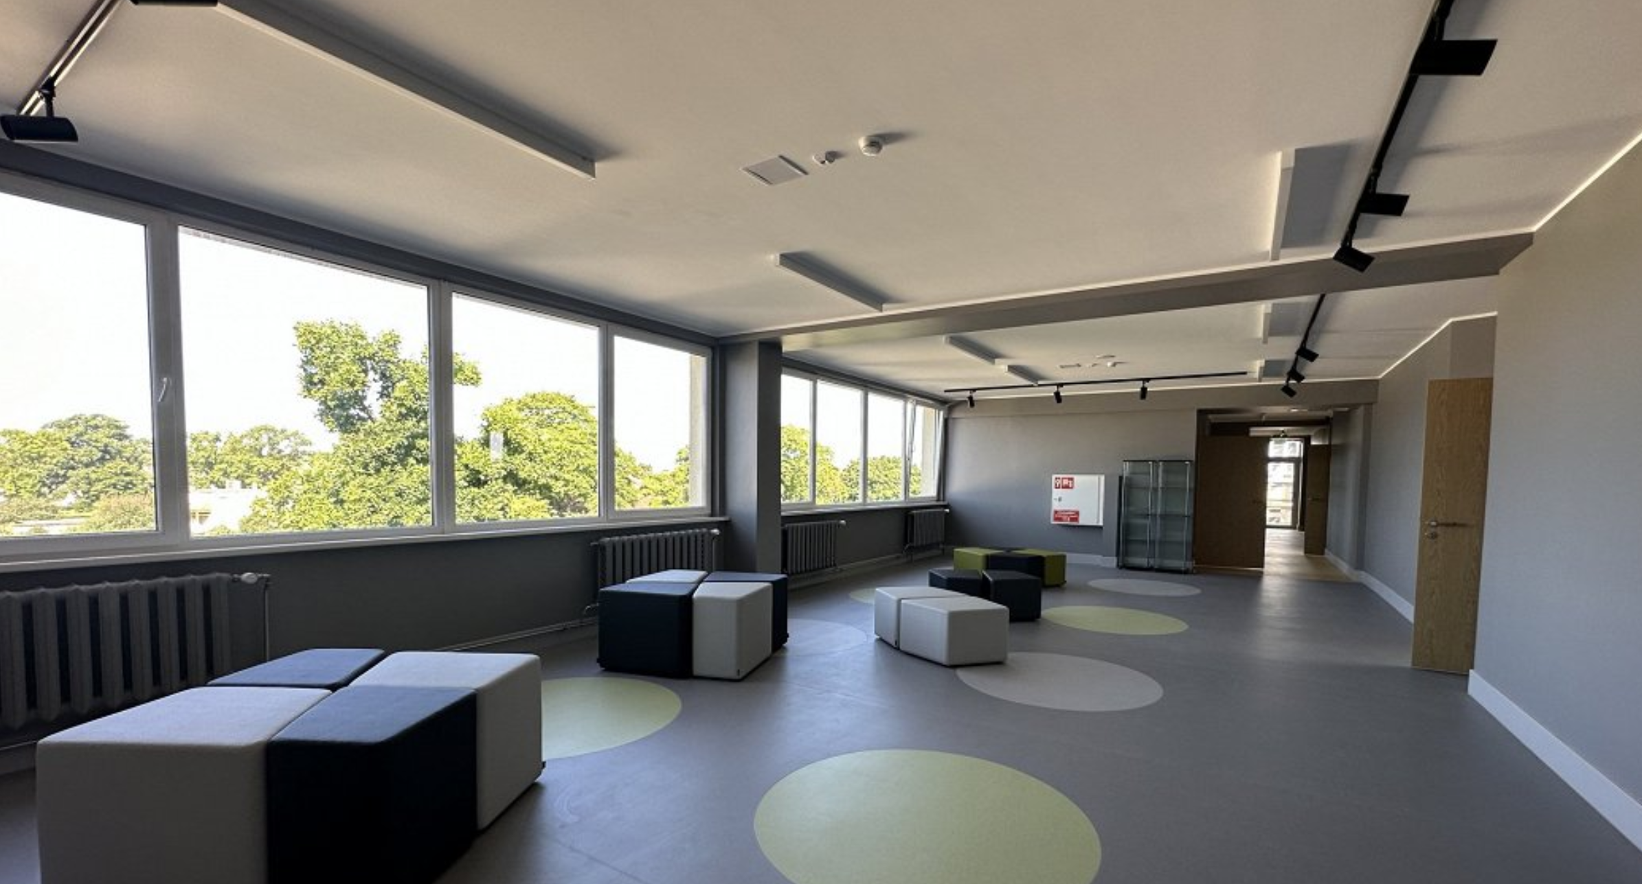
Sveicam skolas, kuras sāks jaunu darba cēlienu jaunās ēkās
Ogres Valsts ģimnāzija,
Jēkabpils Valsts ģimnāzija,
Kuldīgas Centra vidusskola,
Valmieras Valsts ģimnāzija
Jelgavas Tehnoloģiju vidusskola
Notes:
Tāpat apsveicam tās skolas, kurās šoruden jauns būs itin viss un par kurām, ticu, ka vēl dzirdēsim arī labas arhitektūras, labas un veselīgas, drošas vides kontekstā: jauna skola jaunā ēkā-
Ogrē, bet jaunas ēkas skolām ar tradīciju: Jēkabpilī, Kuldīgā, Valmierā un Jelgavā.

Slide 4
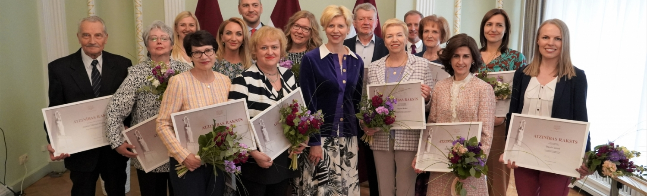

Paldies par lielisku darbu
MK atzinības rakstu saņēmējiem!
Ogres tehnikuma galvenā grāmatvede Kristīne Buče
Valmieras tehnikuma Attīstības nodaļas vadītāja Dace Careva
RSMT direktora vietniece praktisko mācību un darba vidē balstītu mācību darbā Valda Krūmiņa
Rīgas Volejbola skolas volejbola treneris Andris Vitauts Kļaviņš
Jelgavas izglītības pārvaldes vadītāja Gunta Auza
Liepājas pilsētas Izglītības pārvaldes vadītāja
Kristīne Niedre-Lathere
Ogres novada Izglītības pārvaldes vadītājs
Igors Grigorjevs
Latvijas Skolu jaunatnes dziesmu un deju svētku virsvadītāja Inta Dimante
Latviešu valodas aģentūras direktora vietniece Dace Dalbiņa
Valsts izglītības satura centra vecākā eksperte Astra Aukšmuksta
VIAA ERASMUS+ programmas departamenta direktore Zane Gailīte
Notes:
Nesen cildinājām MK atzinības rakstu saņēmējus – kolēģus, kuru mērķtiecība un padarītais ir ieraugāms mums visiem un ceru, ka saņemtais novērtējums iedvesmo ikdienā. Jūs esat superspēks!

Slide 5

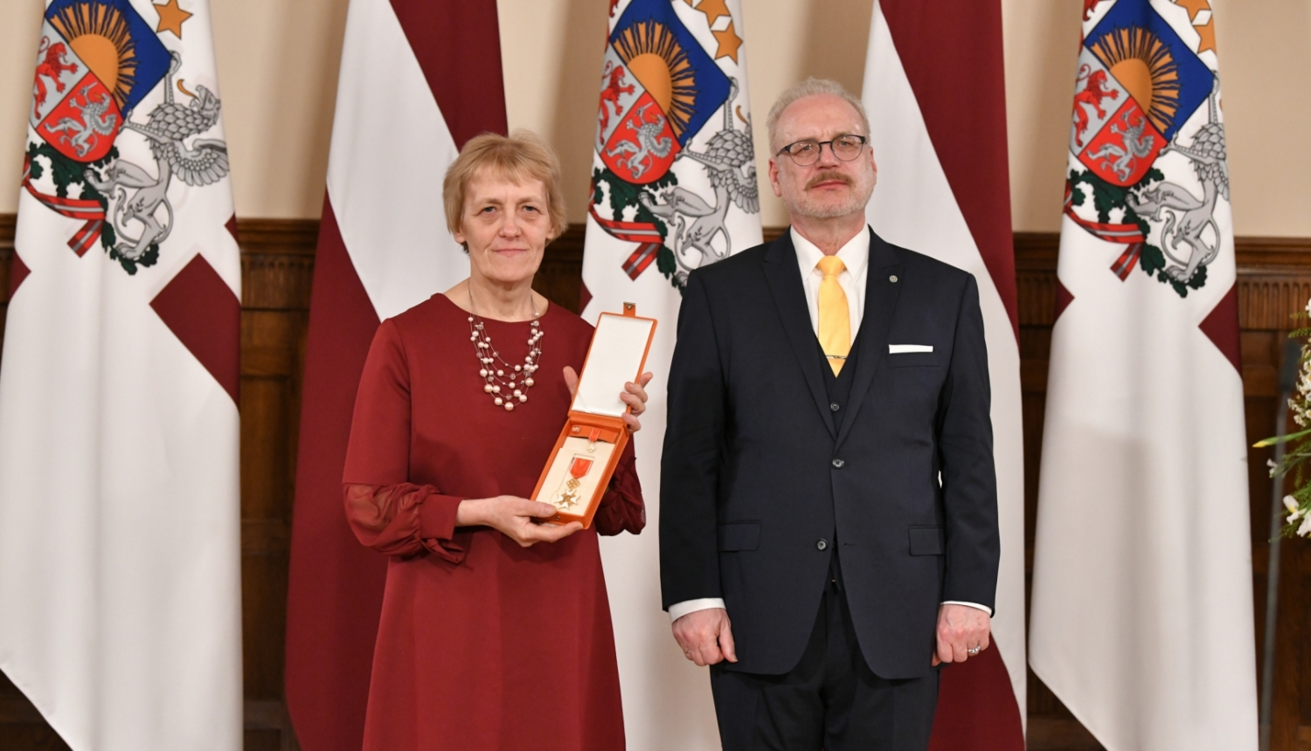
Paldies Atzinības krusta saņēmējiem
Atzinības krusta virsniece:
Rīgas Tālmācības vidusskolas dibinātāja, Dr.paed. Ilze Kalniņa-Dauga
Atzinības krusta kavalieri:
Balvu novada Baltinavas vidusskolas latviešu valodas un literatūras skolotāja, novadpētniece Valentīna Kaša
izglītības un kultūras darbinieks, kordiriģents Aivars Opincāns,
Jaunsardzes centra Lejasciema jaunsargu instruktore, Gulbenes novada Bērnu un jaunatnes sporta skolas distanču slēpošanas trenere Lāsma Gabdulļina
Valentīna Kaša, Pedagoģe, lokālās vēstures pētniece, audēja
Notes:
Ar Atzinības krustu apbalvo par izcilu Tēvijas mīlestību un par sevišķiem nopelniem valsts, sabiedriskajā, kultūras, zinātnes, sporta un izglītības darbā. Par nopelniem uzskatāma ikviena sabiedriska kalpošana, tautas gara, pašdarbības un saimniecisko spēku attīstīšana. Un man ir liels gods zināt, ka četri Atzinības krusta saņēmēji ir godam kalpojuši izglītības un zināšanu laukā. Paldies!

Slide 6

PALDIES KATRAM UN IKVIENAM par izturību eksāmenu posmā!
Notes:
Un tagad- vēl viens paldies katram un ikvienam par izturību eksāmenu laikā.
Jo šogad tos kārtoja ne vien skolu beidzēji, bet arī mēs, Rīgā.
Mūsu saņemtā atzīme-( un mēs patiešām zinām, kā tas ir- ne tā augstākā atzīme-) liek nostiprināt procesus, infrastruktūru, komunikāciju, lietotāju atbalstu un datu apmaiņu.
Tāpēc šajā mācību gadā nekāpinām tiešsaistes eksāmenu SKAITU,
bet turpināsim gan prasīt rezultātu kāpumu: jo mēs skaidri zinām savu darāmo darbu sarakstu.
Taču paldies par būšanu kopā šajā maratonstafetē.

Slide 7

Kur mums jānonāk?
Trīs pārmaiņu prioritātes
Notes:
Bet tagad: trīs prioritārās tēmas šim gadam.

Slide 8
LABI
PĀRVALDĪTA SKOLA
GUDRS SKOLU TĪKLS
VIENOTA SKOLA
Notes:
Ministrijas lielie pīlāri ir: vienota skola, labi pārvaldīta skola un gudrs skolu tīkls. Sākšu ar pirmo, par vienotu skolu.

Slide 9

Vienota skola. Mācības latviešu valodā
Prakse ik dienu
Skolēniem:
skolas vide un iedrošinājums
Skolotāju palīgi
Atbalsts bērniem ar īpašām vajadzībām
Nometnes
Interešu izglītības stimuli
Pedagogiem:
vide un kopiena
Skolvadībā:
sadarbība, metodika
Kursi turpinās, materiāli papildinās
Tīklošanās, sarunu prakse
Konsultatīvās padomes mentori
Valodas un metodikas kursi, semināri
Notes:
Vienota skola nozīmē mācību īstenošanu latviešu valodā un šī jautājuma sakārtošana pavērs iespēju skolēniem labākas izredzes nākotnē gan šeit, gan ārpus Latvijas.
Ārpus dažādiem metodiskajiem materiāliem, mācību līdzekļiem, kuri ir pieejami, vēlos mudināt praktizēt latviešu valodu, sarunāties skolas vidē un ārpus tās.
Pedagogiem, protams ir pieejami arī plašs atbalsta pakalpojumu spektrs, tomēr nekas neveicina valodas apguvi un lietošanu, kā tās prakse.
Skolēniem, līdztekus skolotāju palīgiem, nometnēm, dažādiem interešu izglītības stimuliem arīdzan liela nozīme ir skolas videi: vai izmantojam skolu, telpas, interjeru, navigāciju, lai spēļodamies popularizētu latviešu valodu? Skolvadībā kā svarīgāko stimulu redzu tieši sadarbību ar citām skolām un atbilstošas mācīšanas metodikas atbalstu.

Slide 10
LABI
PĀRVALDĪTA SKOLA
GUDRS SKOLU TĪKLS
VIENOTA SKOLA
Notes:
Par to, kas ir labi pārvaldīta skola:

Slide 11
Labi pārvaldīta skola.
Kas palīdz skolām izglītības kvalitātes vadībā?
IZM
SKOLA
PAŠVALDĪBA
VISC
IKVD
CITI
Rezultāti/mērķi/rīki
Rezultāts, analīze.
attīstība
Koordinācija, resursu un kvalitātes vadība
Saturs, vērtēšana, sniegums, metodika
Iestādes sniegums, risku mazināšana
Ietekme, jauda
Vadība
Metodiķi/mācību jomu koordinatori
Skolotāji un atbalsta personāls
Izglītības pārvalde
Pašvaldības līmeņa koordinatori
Metodiskie centri, ģimnāzijas
Vērtēšana un analītika
Skolu prof. atbalsta dep.
Uzraudzība
Kvalitātes vērtēšana
Mācīšanās konsultanti
Augstskolas, pētnieki
Profesionālās asociācijas un tīkli
Atbalsta pakalpojumu sniedzēji
Notes:
Skolu profesionālā atbalsta sistēma ļauj katrai pusei būt efektīvākai un piedāvāt precīzākus risinājumus īstajā etapā.
Par izglītības kvalitāti ir atbildīga skola: kāds ir skolēnu sniegums, organizācijas sniegums, kāda ir skolas attīstība.
Tāpēc nozīme ir datu vadībai, analītikai skolas vadībā: kā skolas direktors vada skolu kā organizāciju, kā vada un veido ceļa karti mērķu sasniegšanai un problēmu risināšanai, kurus saskaņo ar pašvaldību.
Pašvaldība (izglītības pārvalde) ir atbildīga par izglītības kvalitātes nodrošināšanu skolās savā teritorijā. Šī pašvaldības loma šobrīd ir vāji attīstīta.
VISC pārziņā ir satua, vērtēšanas, snieguma analīze un monitorings. VISC sistemātiski stiprina atbalsta “starpniekus»– mācību jomu koordinatoriem skolās un pašvaldībās un mācīšanās konsultantiem; nodrošina profesionālu atbalstu skolas vadībai (direktoriem) un pašvaldībām par skolas kā mācīšanās organizācijas vadību,
Tāpat nodrošina finansiālu atbalstu skolu profesionālā atbalsta intervenču īstenošanai. VISC, kopā ar augstskolām arī daudz intensīvāk strādās mūsdienīgas mācīšanas didaktikas, metodiku izstrādāšanā un izplatīšanā skolām.

Slide 12
Labi pārvaldīta skola.
Kā risināt skolotāju trūkumu?
Aktīvāka pašvaldības loma
Apvienošana vairākās skolās, transporta kompensācijas, stundu plānojumi. Attālinātas mācību stundas.
Dienesta dzīvokļi, jauno speciālistu ģimeņu atbalsts
01
01
300 eiro stipendijas studiju programmās
Pedagogiem STEM, EU valodu, latviešu valodas un literatūras mācību jomās
Studiju vai studējošā kredīta dzēšana
Tiem, kas nostrādājuši vismaz 2023. gadu un turpina darbu. Pieteikumi no 2024. gada 1. cet.
02
03
02
03
04
Budžeta vietas pedagoģijas studijām
Finansēt 2 968 euro gadā apmērā
05
Papildu kvalifikācija esošiem skolotājiem
Matemātikas, ģeogrāfijas, dabaszinību, bioloģija fizika ķīmija (integrēta grupa), svešvaloda (otrā), latviešu valoda un pedagoģija (profesionālās un interešu izglītības skolotājiem)
04
05
Notes:
Arī labi pārvaldītā skolā ir kāda no mums visiem labi zināmām problēmām: SKOLOTĀJU TRŪKUMS. Šeit priecātos par lielāku atsaucību nevis no katras skolas atsevišķi, bet pašvaldībām, ar kompleksiem, operatīvākiem risinājumiem novados: darbs varākās skolās ar elastīgākiem stundu plānojumiem tiem, kuriem tas ir iespējams. Attālinātās mācību stundas, savienojot ar metdodisko, satura atbalstu tiem, kas nodrošina klātienes nodarbības. No lēnāk ieraugāmām pārmaiņām, pie kurām jau cītīgi strādājam: stipendijas, studiju kredīta dzēšana un budžeta stipendijas ir tie risinājumi, kurus IZM un augstskolas paātrināti veido.
Ir vēl kāds aspekts, kuru pieminēšu un tā ir komunikācija- šeit pamazām varam ieraudzīt, ka lēni, taču izdodas paplašināt tēmu loku uz tādu, kas palīdz skolotāja profesijas prestiža celšanā. Īpašs paldies jaunajiem un arī pieredzējušajiem pedagogiem, kuri ir patstāvīgi un aktīvi medijos, sociālajos kanālos, aizstāv gan savas intereses, gan to darīdami ceļ aroda godu.

Slide 13
LABI
PĀRVALDĪTA SKOLA
GUDRS SKOLU TĪKLS
VIENOTA SKOLA

Slide 14

Gudrs skolu tīkls
Mazākā vai lielākā, bet labā skolā ir:
PLAŠS UN DAUDZVEIDĪGS IZGLĪTĪBAS PIEDĀVĀJUMS
MODERNS MĀCĪBU PROCESS UN VIDE
INDIVIDUĀLAIS ATBALSTS
AUGSTI KVALITICĒTI UN PROFESIONĀLI PEDAGOGI
KVALITATĪVA INFRASTRUKTŪRA
LABA PĀRVALDĪBA
Pedagoga palīgs 1-3.klasē
Atbalsta personāla komanda: psihologs, sociālais pedagogs
Motivējoša un droša vide
Integrētas tehnoloģijas
Skolēnu līderības, sadarbības, komunikācijas prasmju attīstība
Vairākas svešvalodas
3 no 6 padziļinātajiem kursiem
Plaša interešu izglītība
Karjeras izglītība
Pielāgo saturu skolēnu interesēm un vajadzībām
Attīsta skolēna kompetences saskaņā ar skolēna vajadzībām
Atbalstoša mācību vide visiem
Ergonomiska un pielāgojama vide
Mācību satura īstenošanai nepieciešamais aprīkojums, kabineti
Laboratorijas, telpas radošām aktivitātēm
Modernas telpas sportam
Skolas vadība motivē personālu un vada to pilnveidi
Skolas vadība attīsta inovāciju kultūru
Veido spēcīgus sadarbības tīklu ar kopienu, universitātēm un citiem
Notes:
Sadarbība ar pašvaldībām ir ļoti nepieciešama gan vienotas izpratnes radīšanā, gan arī individuālu izaicinājumu skolu attīstības saprašanā.
Ir svarīgi salikt kopīgi atbildību zonas un saprast, kā viens otru varam labāk atbalstīt, jo mērķis ir viens- laba izglītība skolēniem. Gudrs un optimāls skolu tīkls ļaus jēgpilnāk, rezultatīvāk ieguldīt publiskos līdzekļus sistēmā. Tāpēc priecātos, ja savstarpējā uzticība un paļāvība pieaugtu, ja mēs visi spētu cieņpilni komunicēt un empātiski izprast iespējas un vajadzības.

Slide 15
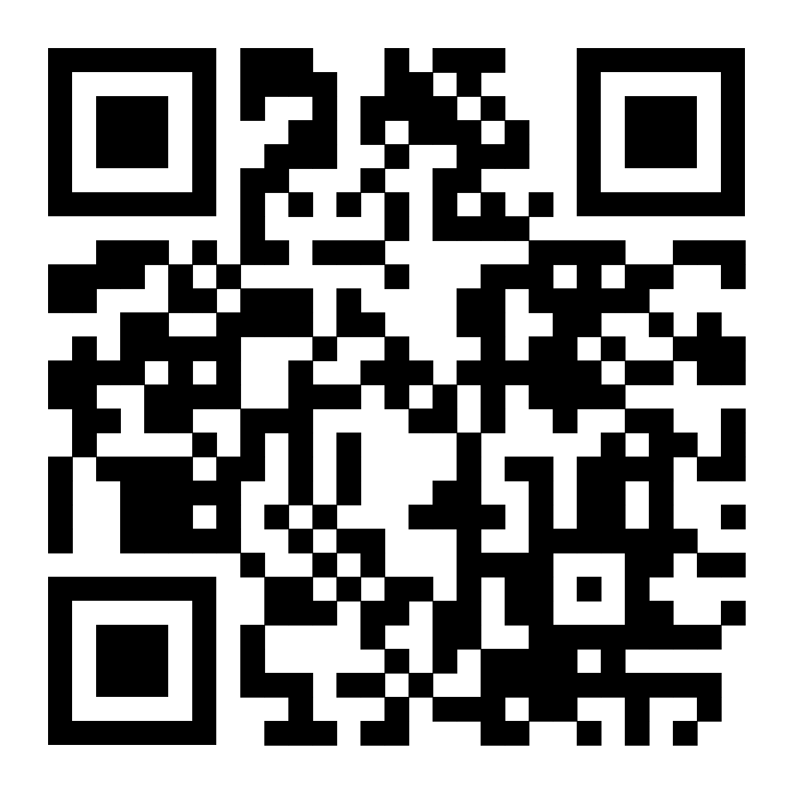
Satiekamies piektdienās?
Noskenējiet QR kodu
Uzklikšķiniet uz saites (droša)
Aizpildiet formu
Sazināsimies un vienosimies par iespējamo laiku un precīzāko sarunas tematu.
https://ej.uz/SatiecIZMKomandu
Notes:
Piekrītot vadīt IZM, es sev apsolīju neiestrēgt kabinetā un Vecīgas biezajos mūros.
Tāpēc- man ir aicinājums: es centīšos atbrīvot laiku savā kalendārā katru piektdienu līdz šī gada decembra beigām,
lai attālināti, kādu stundu vai pat
klātienē, apciemojot vairākas skolas,
Lai aprunātos ar jums- skolām, pašvaldībām par tikai jums aktuālo un īpašo.
Jo man tiešām gribas zināt, kas notiek skolās, kādas ir jūsu vajadzības, vēlmes un idejas: mums visiem pietiek saziņas caur vēstulēm, rīkojumiem un dažādiem citiem dokumentiem. Tiekamies?
Lūdzu noskenējiet šo QR kodu:
tas ir, savos mobilajos tālruņos atveriet kameru,
Uzklikšķiniet uz saites,
atstājiet formā savu kontaktinformāciju un mēs gluži drīz sazināsimies un vienosimies par laiku un precīzāko sarunas tematu. Ja QR kods neklausa, rakstiet pārlūkā adresi: ej.uz/satiecizmkomandu
Es ticu, ka ikvienā darbā un jo īpaši, vadot tik lielas pārmaiņas ir svarīgākais ir vēlme to darīt, visu pušu iesaiste un sadar’bība kopīgu mērķu vārdā.

Slide 16
Uz tikšanos skolās un sarunās!

